Slide 1
第8章 磁盘存储器的管理
8.1外存的组织方式
8.2文件存储空间的管理
8.3提高磁盘I/O速度的途径
8.4提高磁盘可靠性的技术
8.5数据一致性控制

Slide 2
重点：
外存的组织方式
文件存储空间的管理
难点：
成组链接法

Slide 3
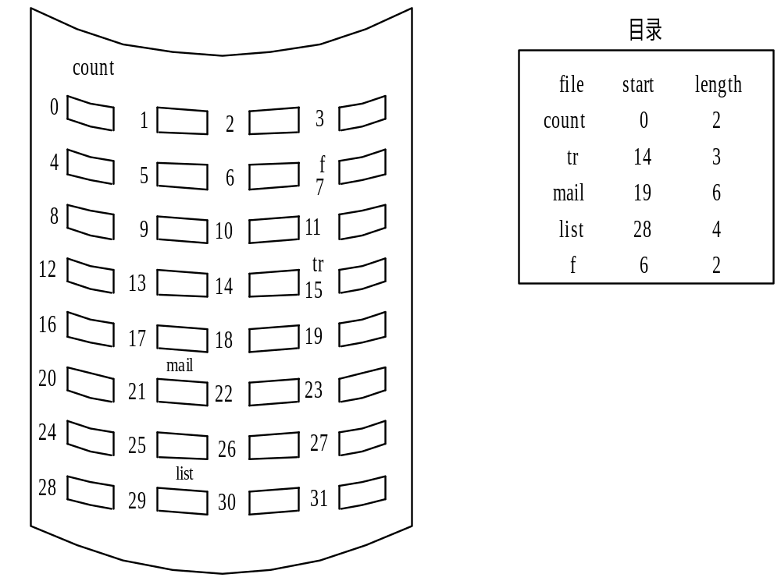
8.1 外存的组织方式
8.1.1 连续组织方式
图 8-1 磁盘空间的连续分配

Slide 4
连续分配的主要优缺点
连续分配的主要优点如下：
顺序访问容易。
(2) 顺序访问速度快。
连续分配的主要缺点如下：
要求有连续的存储空间。
(2) 必须事先知道文件的长度。
(3) 不能灵活地删除和插入记录

Slide 5
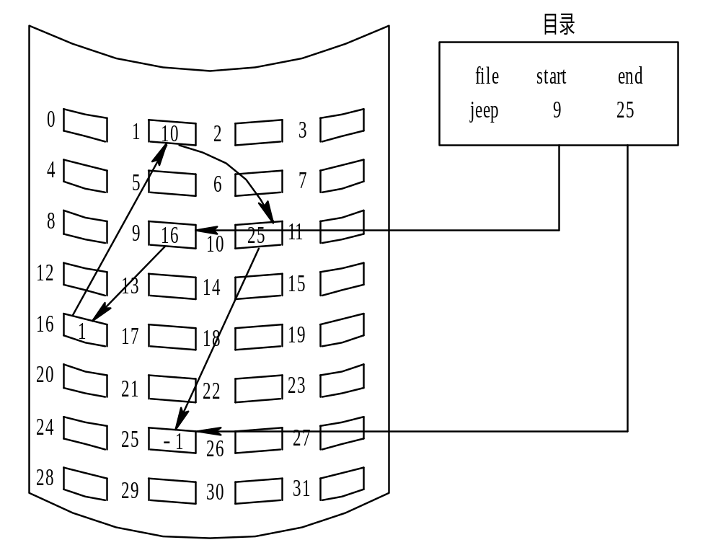
8.1.2 链接分配
1. 隐式链接
图 8-2 磁盘空间的链接式分配

Slide 6
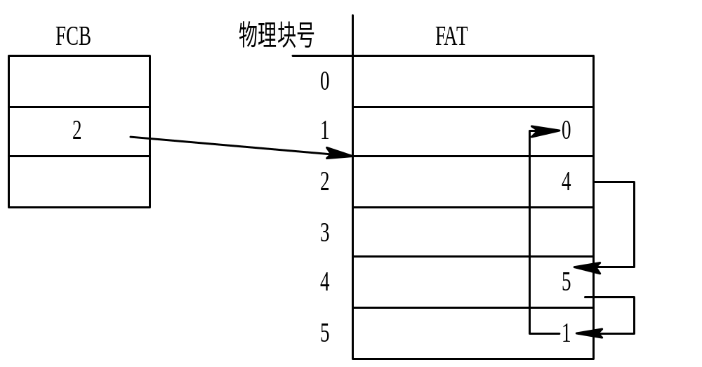
2. 显式链接
图 8-3 显式链接结构

Slide 7
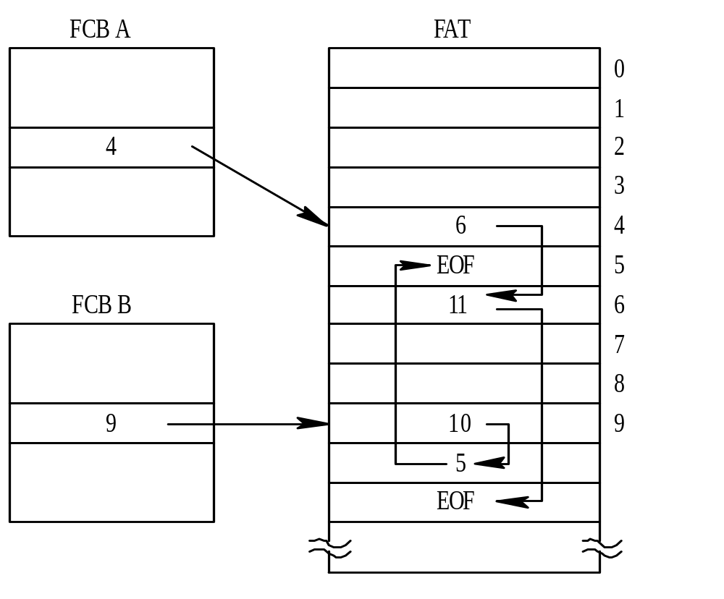
8.1.3 Fat技术
图 8-4 MS-DOS的文件物理结构

Slide 8
块大小（KB） | Fat12（MB） | Fat16（MB） | Fat32（TB）
0.5 | 2
1 | 4
2 | 8 | 128
4 | 16 | 256 | 1
8 |  | 512 | 2
16 |  | 1024 | 2
32 |  | 2048 | 2
图8-5 FAT中簇的大小与最大分区的对应关系

Slide 9
8.1.4 NTFS的文件组织方式
1. NTFS新特征
64位磁盘地址
长文件名：文件名255个字符，全路径名32767个字符
系统容错功能*
能保证系统中的数据一致性*
文件加密、文件压缩功能

Slide 10
2.磁盘组织
以簇为磁盘空间分配和回收的基本单位。一个文件总是占有若干个簇，即使在最后一个簇没有完全放满的情况下，也是占用了整个簇的空间，这也是造成磁盘空间浪费的主要原因。
采用逻辑簇号（LCN）和虚拟簇号（VCN）对簇定位。一个文件总是占有若干个簇，即使在最后一个簇没有完全放满的情况下，也是占用了整个簇的空间，这也是造成磁盘空间浪费的主要原因。而虚拟簇号则是将特定文件的簇从头到尾进行编号，这样做的原因是方便系统对文件中的数据进行引用，VCN并不要求在物理上是连续的，要确定VCN的磁盘上的定位需先将其转换为LCN。

Slide 11
3.文件组织
卷：NTFS分区也被称为NTFS卷，卷上簇的大小，又称为卷因子，其大小是用户在创建NTFS卷时确定的。
主控文件表MFT：NTFS中，卷中所有存放的数据均在一个叫$MFT的文件中，叫主文件表(Master File Table)。而$MFT则由文件记录(File Record)数组构成。File Record的大小一般是固定的，通常情况下均为1KB，File Record在$MFT文件中物理上是连续的，且从0开始编号。$MFT仅供File System本身组织、架构文件系统使用，这在NTFS中称为元数据(Metadata)。
元数据：简称为“元文件”，其中包括了用于文件定位和恢复数据结构、引导程序数据及整个卷的分配位图等信息。NTFS文件系统将这些数据都当做文件进行管理，这些文件用户是不能访问的，它们的文件名的第一个字符都是“$”，表示该文件是隐藏的。在NTFS文件系统中这样的文件主要有16个，包括MFT本身（$MFT）、MFT镜像、日志文件、卷文件、属性定义表、根目录、位图文件、引导文件、坏簇文件、安全文件、大写文件、扩展元数据文件、重解析点文件、变更日志文件、配额管理文件、对象ID文件等，这16个元数据文件总是占据着MFT的前16项纪录，在16项以后就是用户建立的文件和文件夹的记录了。

Slide 12
8.1.5 索引组织方式
1. 单级索引组织方式
链接分配方式虽然解决了连续分配方式所存在的问题， 但又出现了另外两个问题， 即：
(1) 不能支持高效的直接存取。要对一个较大的文件进行直接存取，须首先在FAT中顺序地查找许多盘块号。
(2) FAT需占用较大的内存空间。

Slide 13
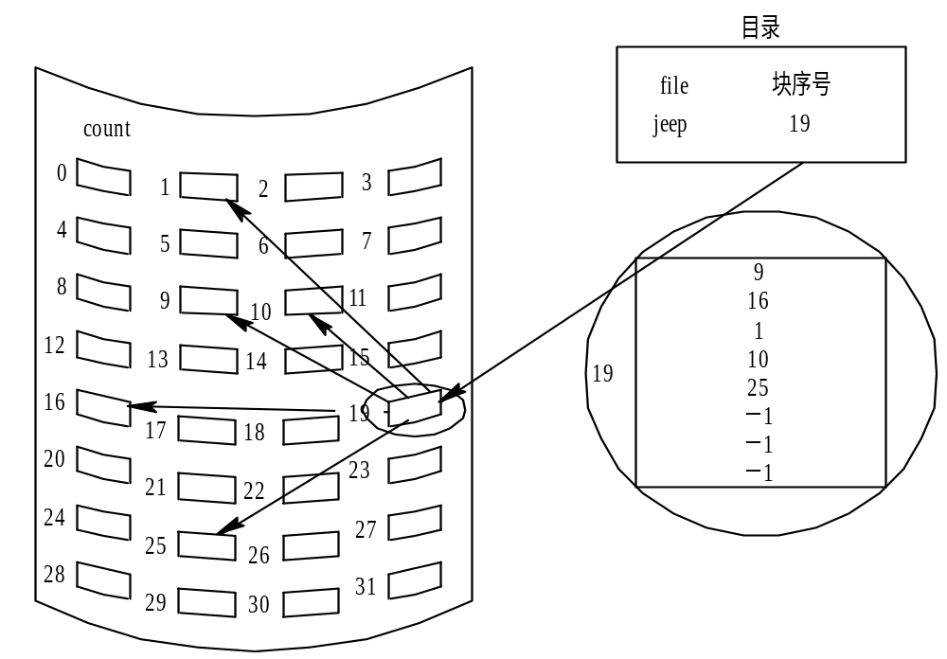
图 8-6 索引分配方式

Slide 14
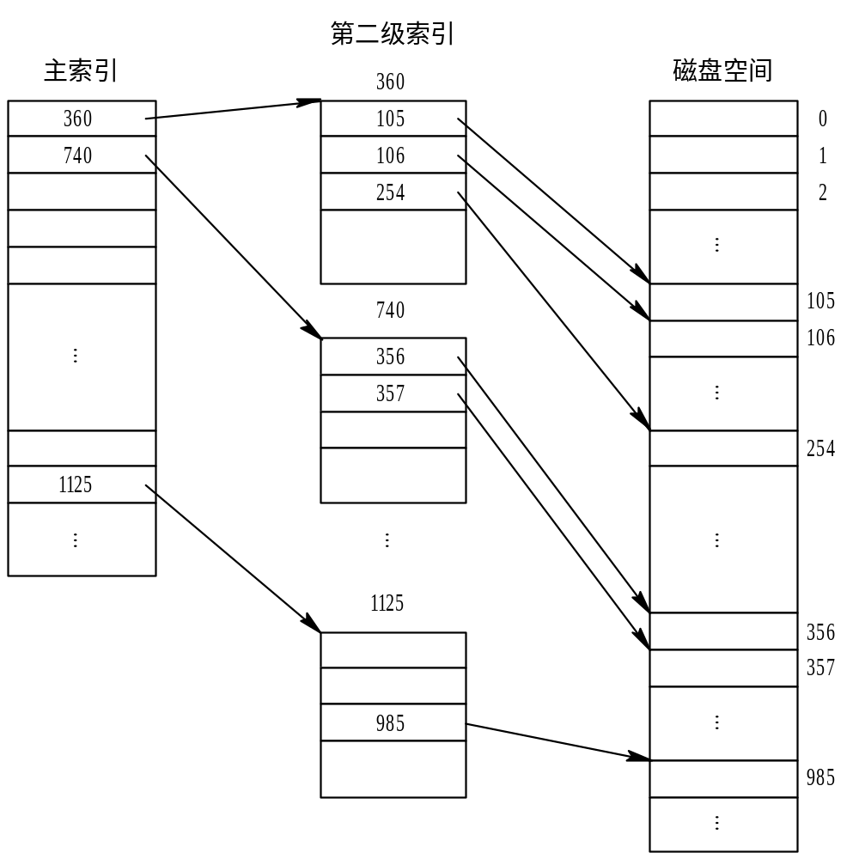
2. 多级索引组织方式
图 8-7 两级索引分配

Slide 15
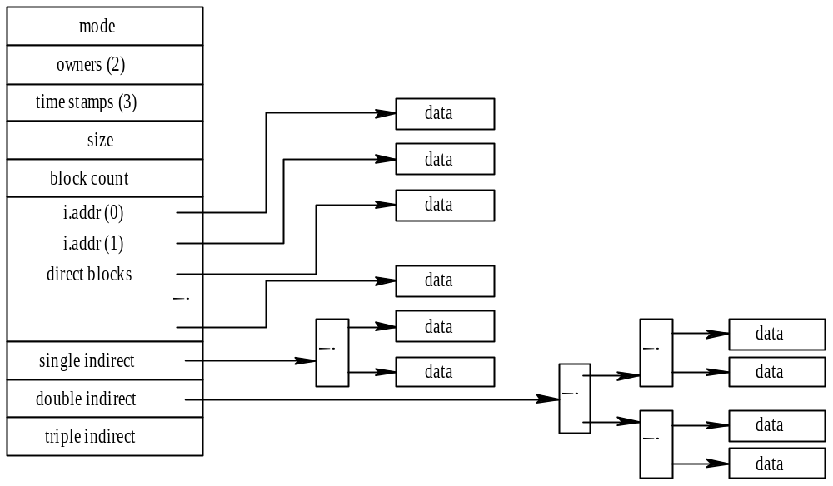
3. 增量式索引组织方式
图 8-7 混合索引方式

Slide 16
(1) 直接地址。
为了提高对文件的检索速度， 在索引结点中可设置10个直接地址项， 即用iaddr(0)~iaddr(9)来存放直接地址。 换言之，在这里的每项中所存放的是该文件数据的盘块的盘块号。假如每个盘块的大小为 4 KB，当文件不大于40 KB时，便可直接从索引结点中读出该文件的全部盘块号。

Slide 17
(2) 一次间接地址。
对于大、 中型文件， 只采用直接地址是不现实的。 为此，可再利用索引结点中的地址项iaddr(10)来提供一次间接地址。这种方式的实质就是一级索引分配方式。图中的一次间址块也就是索引块，系统将分配给文件的多个盘块号记入其中。在一次间址块中可存放1K个盘块号， 因而允许文件长达4 MB。

Slide 18
(3) 多次间接地址。
当文件长度大于4 MB+40 KB时(一次间址与10个直接地址项)， 系统还须采用二次间址分配方式。这时，用地址项iaddr(11)提供二次间接地址。该方式的实质是两级索引分配方式。系统此时是在二次间址块中记入所有一次间址块的盘号。在采用二次间址方式时，文件最大长度可达4 GB。 同理，地址项iaddr(12)作为三次间接地址， 其所允许的文件最大长度可达4 TB。

Slide 19
8.2 文件存储空间的管理
8.2.1 空闲表法和空闲链表法
1. 空闲表法
序号 | 第一空闲盘块号 | 空闲盘块数
1 | 2 | 4
2 | 9 | 3
3 | 15 | 5
4 | — | —
图 8-9 空闲盘块表

Slide 20
(2) 存储空间的分配与回收。
空闲盘区的分配与内存的动态分配类似，同样是采用首次适应算法、循环首次适应算法等。例如，在系统为某新创建的文件分配空闲盘块时，先顺序地检索空闲表的各表项， 直至找到第一个其大小能满足要求的空闲区，再将该盘区分配给用户(进程)，同时修改空闲表。系统在对用户所释放的存储空间进行回收时，也采取类似于内存回收的方法， 即要考虑回收区是否与空闲表中插入点的前区和后区相邻接，对相邻接者应予以合并。

Slide 21
2. 空闲链表法
空闲盘块链。
(2) 空闲盘区链

Slide 22
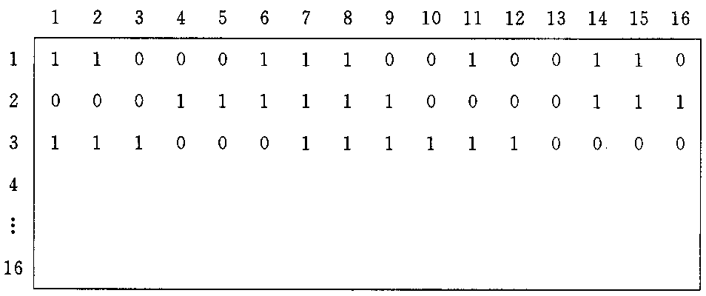
8.2.2 位示图法
1. 位示图
图 8-10 位示图

Slide 23
2. 盘块的分配
(1) 顺序扫描位示图，从中找出一个或一组其值为“0”的二进制位(“0”表示空闲时)。
(2) 将所找到的一个或一组二进制位， 转换成与之相应的盘块号。假定找到的其值为“0”的二进制位，位于位示的第i行、第j列，则其相应的盘块号应按下式计算：
b=n(i-1)+j
式中， n代表每行的位数。
(3) 修改位示图， 令map［i,j］=1。

Slide 24
3. 盘块的回收
(1) 将回收盘块的盘块号转换成位示图中的行号和列号。 转换公式为：
    i=(b-1)DIV n+1
    j=(b-1)MOD n+1
(2) 修改位示图。 令map ［i,j］=1。

Slide 25
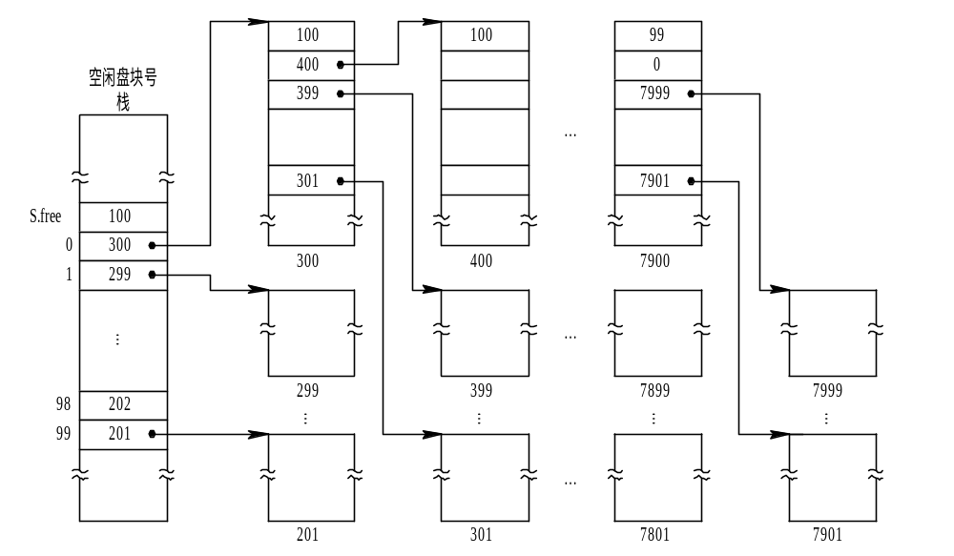
8.2.3 成组链接法
1. 空闲盘块的组织
图 8-11 空闲盘块的成组链接法

Slide 26
2. 空闲盘块的分配与回收
当系统要为用户分配文件所需的盘块时，须调用盘块分配过程来完成。该过程首先检查空闲盘块号栈是否上锁，如未上锁，便从栈顶取出一空闲盘块号，将与之对应的盘块分配给用户，然后将栈顶指针下移一格。若该盘块号已是栈底， 即S.free(0)，这是当前栈中最后一个可分配的盘块号。由于在该盘块号所对应的盘块中记有下一组可用的盘块号，因此， 须调用磁盘读过程，将栈底盘块号所对应盘块的内容读入栈中，作为新的盘块号栈的内容，并把原栈底对应的盘块分配出去(其中的有用数据已读入栈中)。 然后，再分配一相应的缓冲区(作为该盘块的缓冲区)。最后，把栈中的空闲盘块数减1并返回。

Slide 27
在系统回收空闲盘块时，须调用盘块回收过程进行回收。它是将回收盘块的盘块号记入空闲盘块号栈的顶部，并执行空闲盘块数加1操作。当栈中空闲盘块号数目已达100时， 表示栈已满，便将现有栈中的100个盘块号， 记入新回收的盘块中，再将其盘块号作为新栈底。

Slide 28
8.3 提高磁盘I/O速度的途径
对文件的访问速度：
减少对目录的查找时间
提高对文件的访问速度
提高磁盘的I/O速度

Slide 29
8.3.1 磁盘高速缓存
1 数据交付方式
  数据交付
  指针交付
2 置换算法
3 周期性写磁盘

Slide 30
8.3.2 提高磁盘I/O速度的其他方法
  提前读
  延迟写
  优化物理块的分布
  虚拟盘

Slide 31
8.3.3 廉价磁盘冗余阵列RAID
  并行交叉存取
  RAID的分级
  RAID的优点

Slide 32
8.4 提高磁盘可靠性的技术
(1) 通过存取控制机制来防止由人为因素所造成的文件不安全性。
(2) 通过磁盘容错技术， 来防止由磁盘部分的故障所造成的文件不安全性。
(3) 通过“后备系统”来防止由自然因素所造成的不安全性。

Slide 33
1. 第一级容错技术SFT-Ⅰ
1) 双份目录和双份文件分配表
在磁盘上存放的文件目录和文件分配表FAT， 是文件管理所用的重要数据结构。如果这些表格被破坏， 将导致磁盘上的部分或全部文件成为不可访问的，因而也就等效于文件的丢失。为了防止这类情况发生，可在不同的磁盘上或在磁盘的不同区域中，分别建立(双份)目录表和FAT。 其中，一份被称为主目录及主FAT； 把另一份称为备份目录及备份FAT。

Slide 34
2) 热修复重定向和写后读校验
热修复重定向(Hot-Redirection)。
(2) 写后读校验(Read after write Verification)方式。

Slide 35
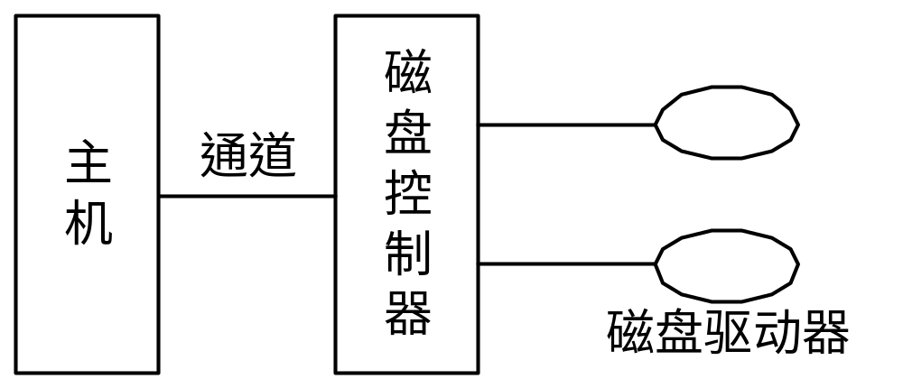
2. 第二级容错技术SFT-Ⅱ
(1) 磁盘镜像(Disk Mirroring)。
图 8-13 磁盘镜像示意

Slide 36
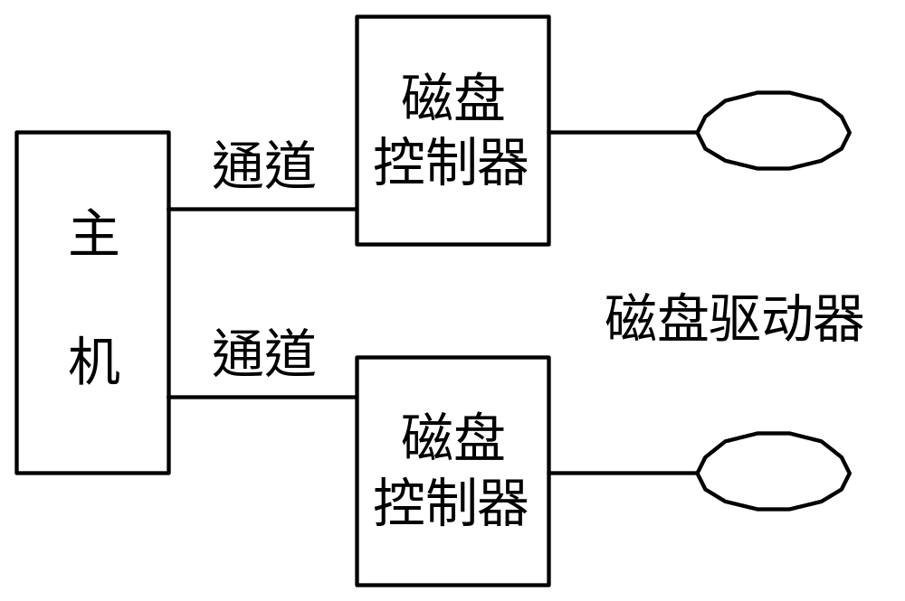
(2) 磁盘双工(Disk Duplexing)。
图 8-14 磁盘双工示意

Slide 37
3. 基于集群技术的容错功能
(1) 双机热备份模式
主服务器
备份服务器
MSL
传输介质
图 8-15 双机热备份模式

Slide 38
(2) 双机互为备份模式
数据库
服务器
电子邮件
服务器
具有2台硬盘
具有2台硬盘
FDDI
路由器
图 8-16 双机互为备份模式
(3) 公用磁盘模式

Slide 39
4. 后备系统
(1) 磁带机
(2) 硬盘
(3) 光盘驱动器

Slide 40
8.5 数据一致性控制
8.5.1 事务
1. 事务的定义
事务是用于访问和修改各种数据项的一个程序单位。 事务也可以被看作是一系列相关读和写操作。被访问的数据可以分散地存放在同一文件的不同记录中，也可放在多个文件中。只有对分布在不同位置的同一数据所进行的读和写(含修改)操作全部完成时，才能再以托付操作(Commit Operation)来终止事务。 只要有一个读、写或修改操作失败，便须执行夭折操作(Abort Operation)。读或写操作的失败可能是由于逻辑错误， 也可能是系统故障所导致的。

Slide 41
2. 事务记录(Transaction Record)
·事务名： 用于标识该事务的惟一名字；
·数据项名： 它是被修改数据项的惟一名字；
·旧值： 修改前数据项的值；
·新值： 修改后数据项将具有的值。

Slide 42
3. 恢复算法
恢复算法可利用以下两个过程：
(1) undo〈T_{i}〉。该过程把所有被事务T_{i}修改过的数据，恢复为修改前的值。
(2) redo〈T_{i}〉。该过程能把所有被事务T_{i}修改过的数据，设置为新值。
如果系统发生故障， 系统应对以前所发生的事务进行清理。

Slide 43
8.5.2 检查点
1. 检查点(Check Points)的作用
引入检查点的主要目的，是使对事务记录表中事务记录的清理工作经常化， 即每隔一定时间便做一次下述工作： 首先是将驻留在易失性存储器(内存)中的当前事务记录表中的所有记录，输出到稳定存储器中；其次是将驻留在易失性存储器中的所有已修改数据，输出到稳定存储器中；然后是将事务记录表中的〈检查点〉记录，输出到稳定存储器中； 最后是每当出现一个〈检查点〉记录时，系统便执行上小节所介绍的恢复操作，利用redo和undo过程实现恢复功能。

Slide 44
2. 新的恢复算法
恢复例程首先查找事务记录表，确定在最近检查点以前开始执行的最后的事务T_{i}。在找到这样的事务后， 再返回去搜索事务记录表，便可找到第一个检查点记录，恢复例程便从该检查点开始，返回搜索各个事务的记录，并利用redo和undo过程对它们进行处理。
如果把所有在事务T_{i}以后开始执行的事务表示为事务集T， 则新的恢复操作要求是：对所有在T中的事务T_{K}, 如果在事务记录表中出现了〈T_{K}托付〉记录，则执行redo〈T_{K}〉操作； 反之，如果在事务记录表中并未出现〈T_{K}托付〉记录，则执行undo〈T_{K}〉操作。

Slide 45
8.5.3 并发控制
利用互斥锁实现“顺序性”
2. 利用互斥锁和共享锁实现顺序性

Slide 46
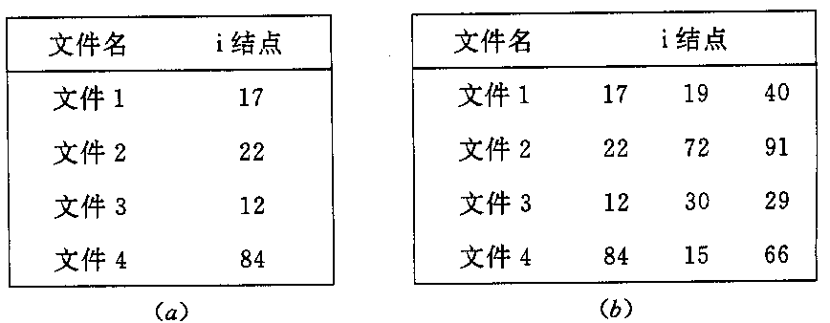
8.5.4 重复数据的数据一致性问题
1. 重复文件的一致性
图 8-18 UNIX类型的目录

Slide 47
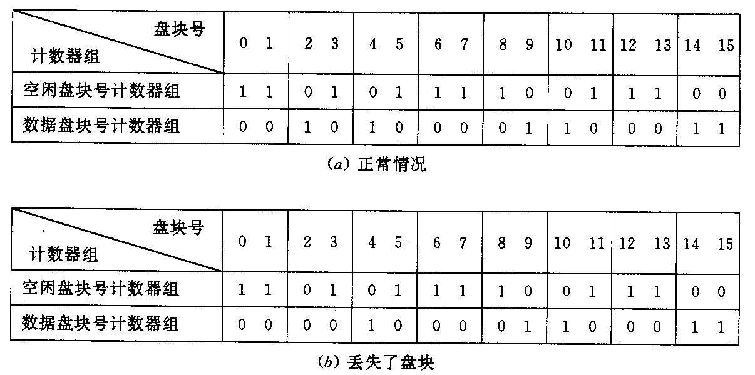
2. 盘块号一致性的检查

Slide 48
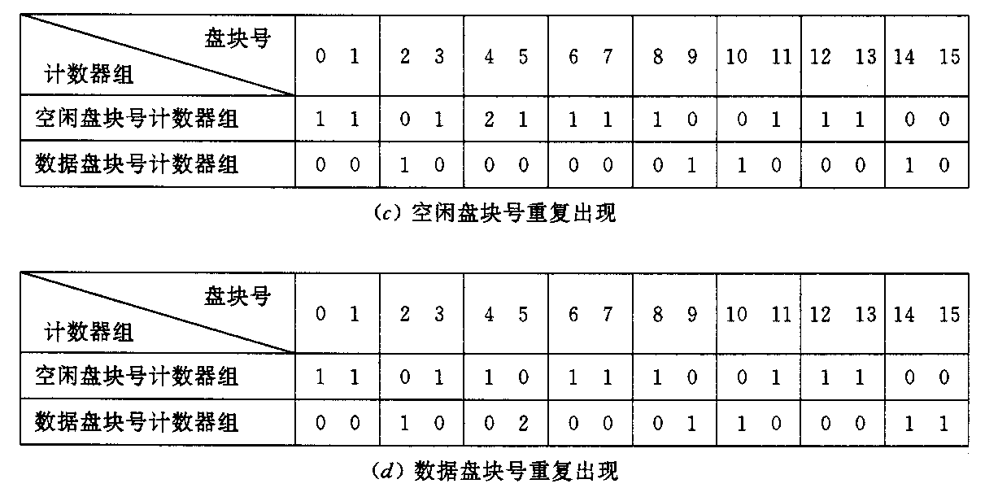
图 8-19 检查盘块号一致性情况

Slide 49
3. 链接数一致性检查
为每个盘块建立一个表项，其中含有该索引结点号的计数值。 在进行检查时，从根目录开始查找，每当在目录中遇到该索引结点号时， 便在该计数器表中相应文件的表项上加1。当把所有目录都检查完后，便可将该计数器表中每个表项中的索引结点号计数值与该文件索引结点中的链接计数count值加以比较， 如果两者一致，表示是正确的；否则，便是发生了链接数据不一致的错误。

Slide 50
如果索引结点中的链接计数count值大于计数器表中相应索引结点号的计数值，则即使在所有共享此文件的用户都不再使用此文件时，其count值仍不为0，因而该文件不会被删除。这种错误的后果是使一些已无用户需要的文件仍驻留在磁盘上，浪费了存储空间。解决的方法是用计数器表中的正确的计数值去为count重新赋值。
反之，如果出现count值小于计数器表中索引结点号计数值的情况时，就有潜在的危险。假如有两个用户共享一个文件，但是count值仍为1， 这样， 只要其中有一个用户不再需要此文件时， count值就会减为0，从而使系统将此文件删除， 并释放其索引结点及文件所占用的盘块，导致另一共享此文件的用户所对应的目录项，指向了一个空索引结点，最终是使该用户再无法访问此文件。如果该索引结点很快又被分配给其它文件，则又会带来潜在的危险。 解决的方法是将count值置为正确值。

Slide 51
作业
P276-277 7,9,15

